Slide 1
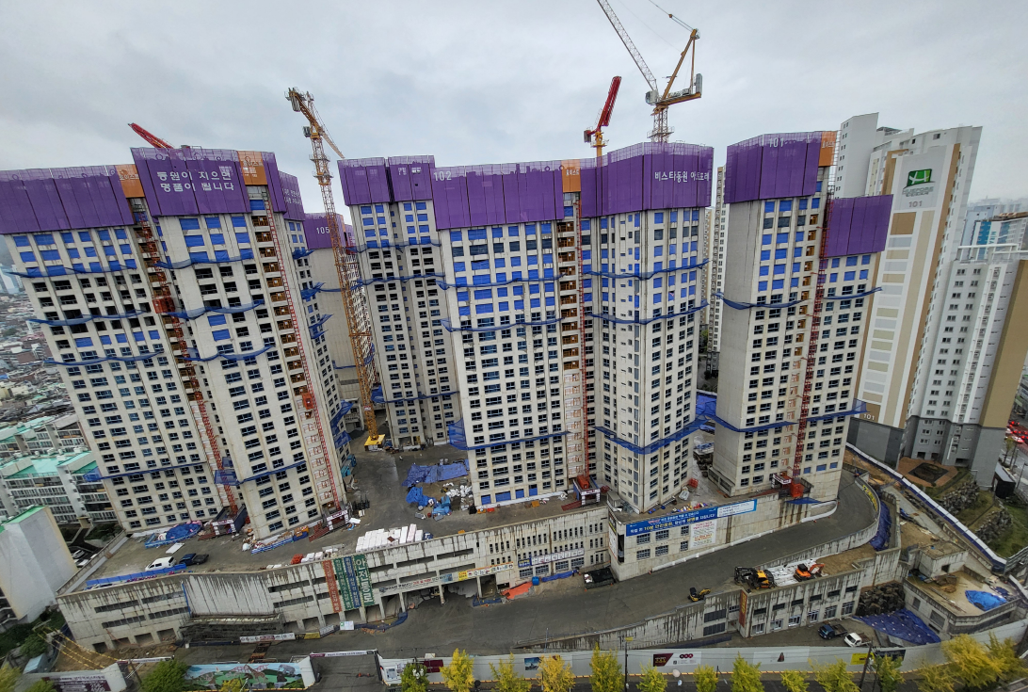
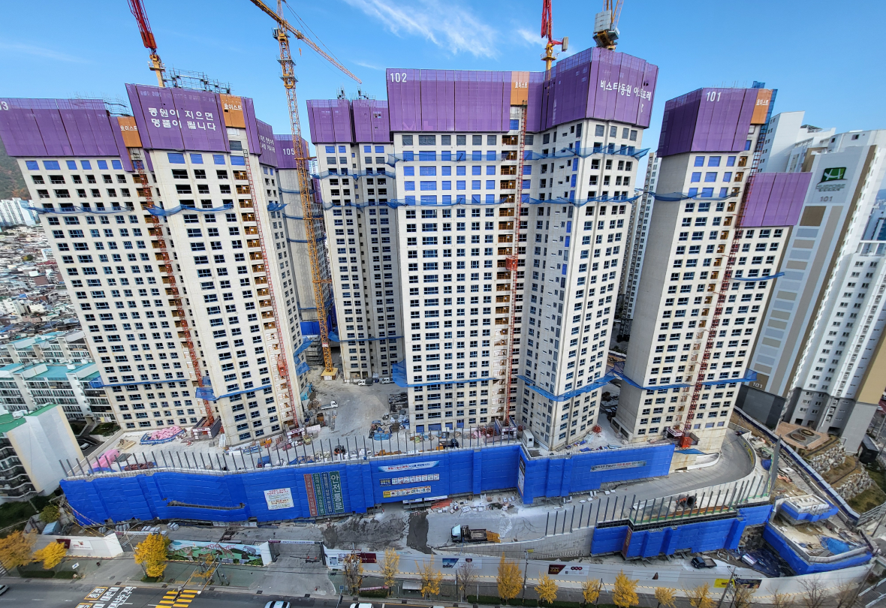
상시(월) 위험성평가 회의
24.12.18
부암2차 비스타동원 아트포레 신축공사현장

Slide 4
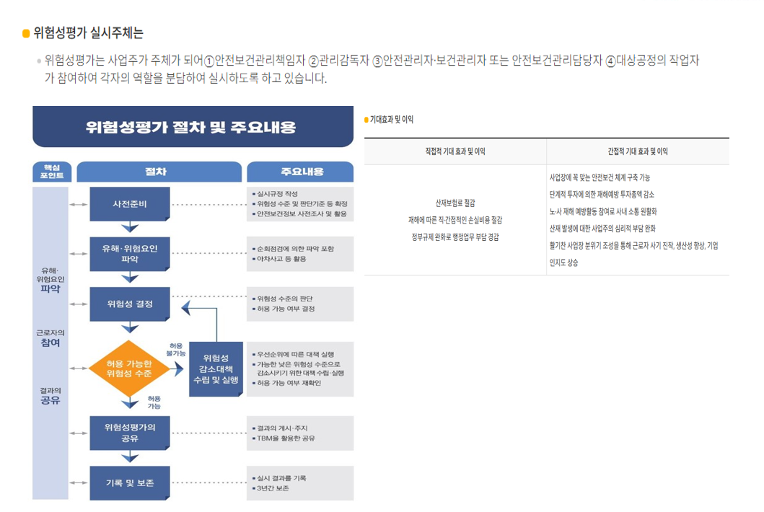

Slide 5
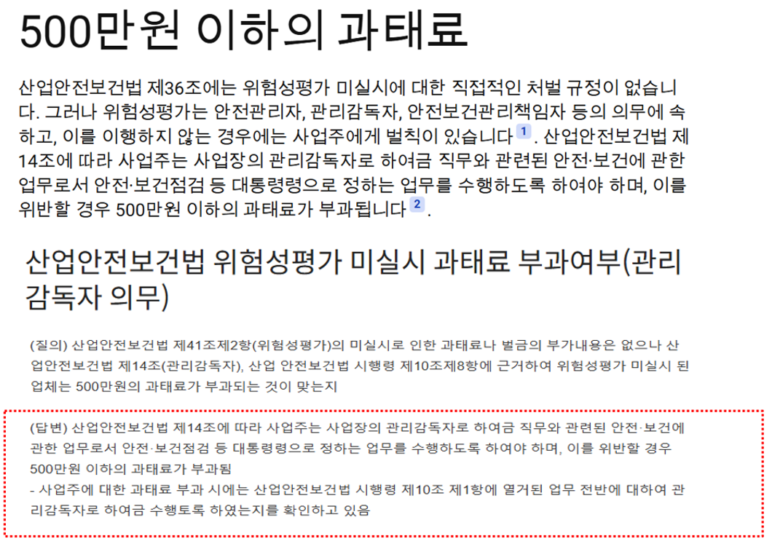
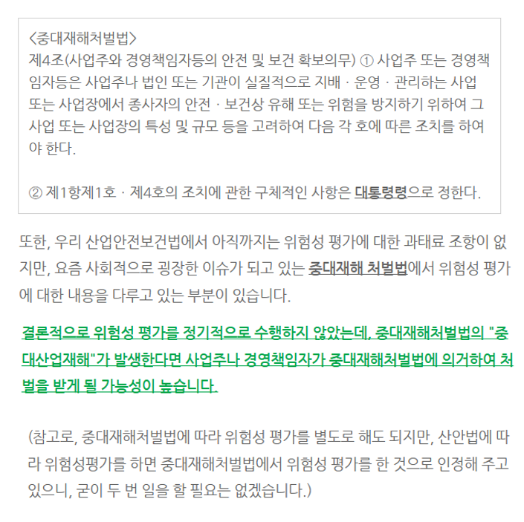

Slide 6
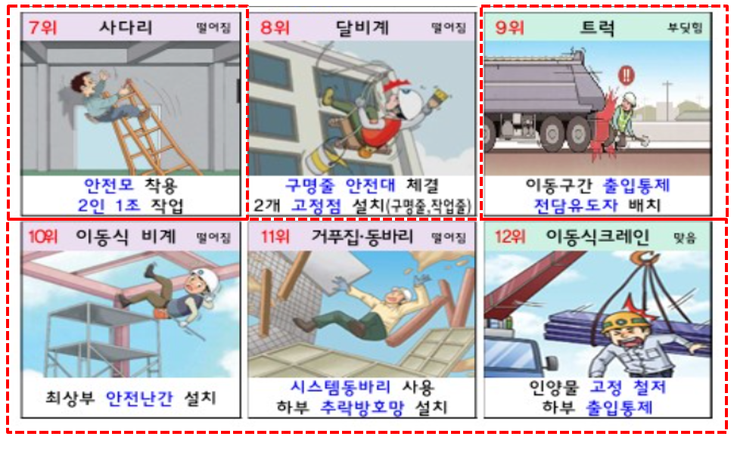

Slide 7
F/B 12.04 위험성평가

Slide 8
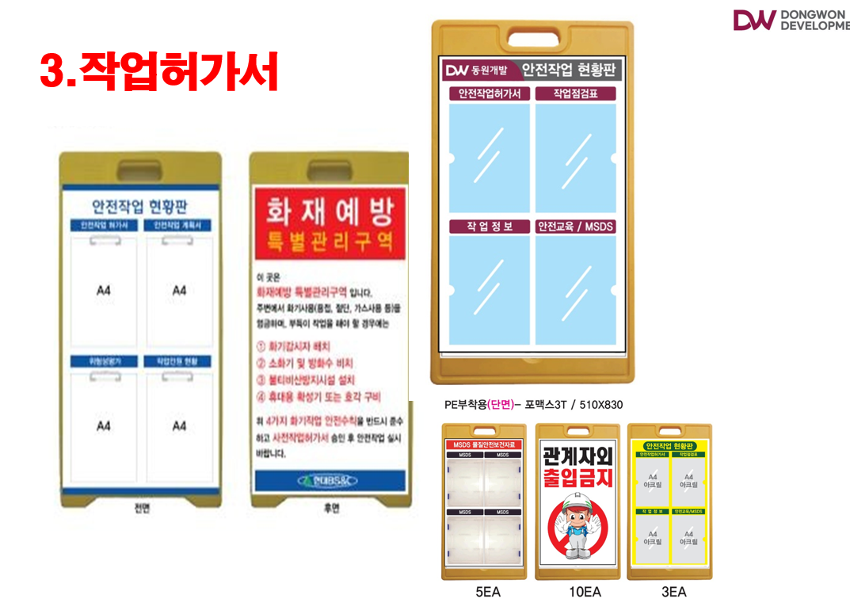
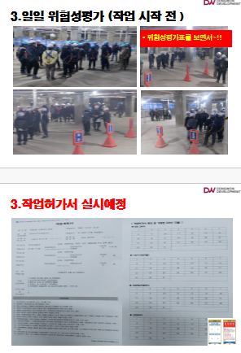

Slide 9
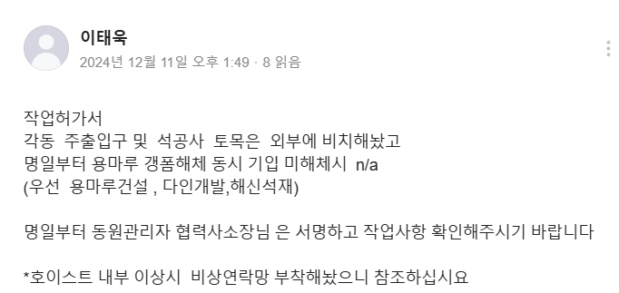
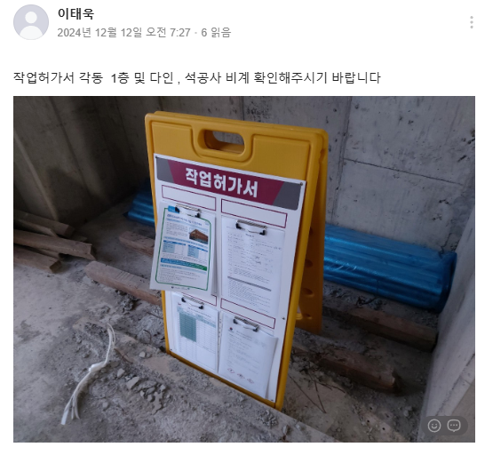
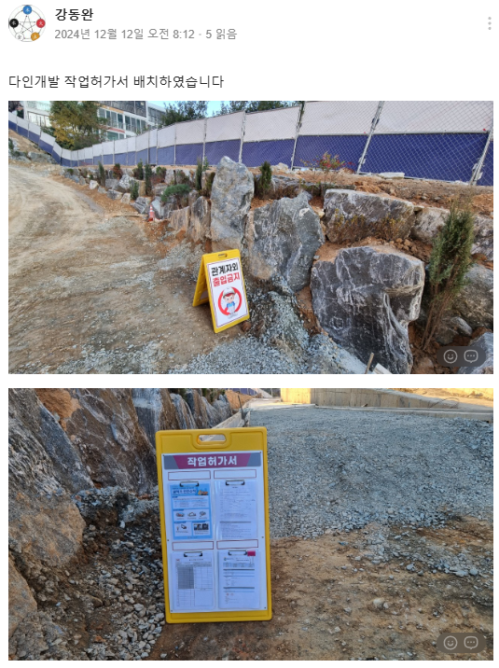
이행관리상태 ?

Slide 10
하반기 작업환경측정 결과 전파
최종 결과 정리 사항.
- 하반기 작업환경측정 결과 소음 최고노출수준은 알폼 89.4dB(A)로 평가 – 초과는 아니지만 노출기준인 90dB(A)에 상응 하는 수준으로 소음 저감이 필요한 실태
2024.06.28 산업안전보건기준에 관한 규칙 – 청력보존 프로그램 시행 변경 사항 90
->85dB(A)
* 7/3 위험성평가회의록 상기 내용 전파,공지하였으므로 확인.
따라서 85dB(A)에 상응하는 공정은 청력보존프로그램 수립 및 정기교육시 청력 교육 실시 예정.
알폼을 제외한 나머지 공종은 소음 85dB(A) 미만으로 평가, 청력질환에는 큰 우려는 없으나 일부 감수성이 예민한 근로자는 달리 받아들일 수 있으므로 현장 공정상황에 따라 청력보호구 비치하여 근로자가 필요시 사용할 수 있도록 각 업체에서 관리 요망.

Slide 11
하반기 작업환경측정 결과 전파
최종 결과 정리 사항
소음제외 화학물질의 경우 노출기준 대비 가장 높은 유해인자는 용접흄으로 43.6%로 평가
기타광물성분진 11.6%, 산화철분진, 흄은 5.66%
용접흄의 경우 안전검사물질로 지정된 만큼 50%를 초과할 경우 환기설비에 대한 점검을 이행하여야 하므로 노출수준이 보다 높아지지 않도록 환기 및 관리 철저
유기화합물을 취급하는 공정(방수, 도장 등)에는 작업전 환기, 보호구 착용 철저
특수건강검진 주기에 맞게 실시
중독 /질식 사고 및 높은 농도에 근로자가 노출되지 않도록 관리 철저
옥외작업자의 경우 장시간 태양광에서 발생하는 자외선 노출로 건강장해 야기 – 유해물질로 지정 – 특수건강검진 철저
MSDS 물질자료 사전 검토, 작업장소 마다 근로자가 볼 수 있도록 경고표지와 함께 비치 하도록 조치.
※ ※ ※ 작업환경측정에 참여하였던 근로자 전원은 점검 대상이 될 수 있으므로 특수건강검진 철저.

Slide 12
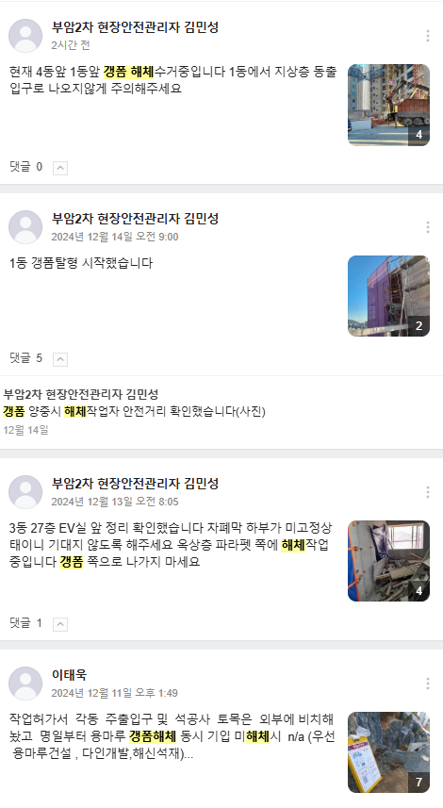
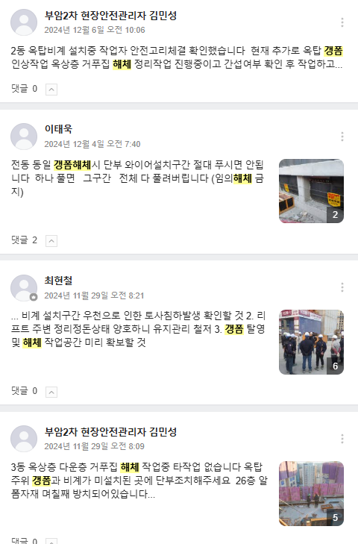
4. 공지사항
1. 12월 중 갱폼해체로 인한 낙하물 사고예방관리 철저
2. 협소공간 진 출입로 관리철저

Slide 13
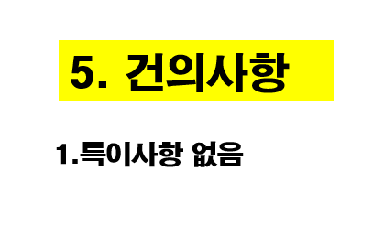
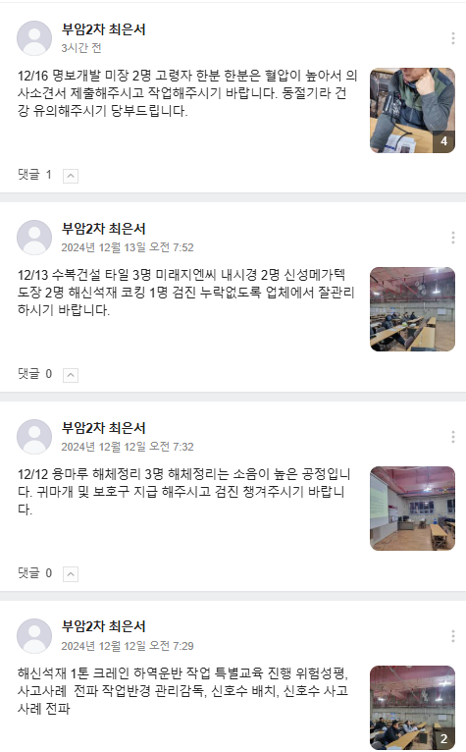
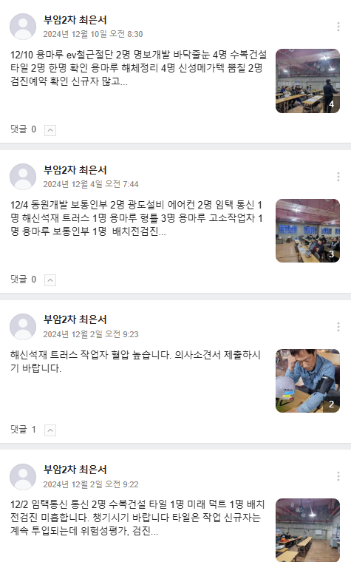
6. 소장님 당부사항
1.동절기 안전보건관리기준 준수
*신규교육 시 검진, 혈압 등 확인관리실시
2.작업 투입 전 근로자 안전보건관리 육안확인철저

Slide 14
12.18 위험성평가

Slide 15
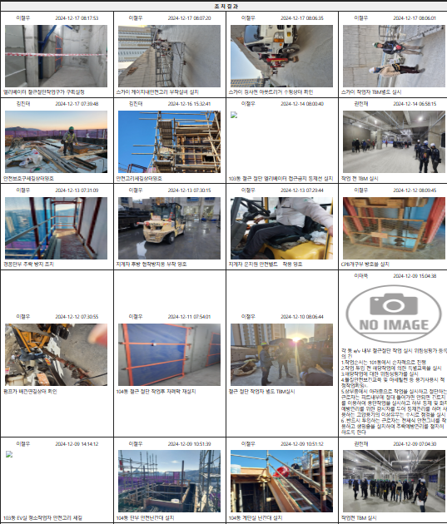
3.주간 위험성평가& 조치등록 (용마루건설)

Slide 16
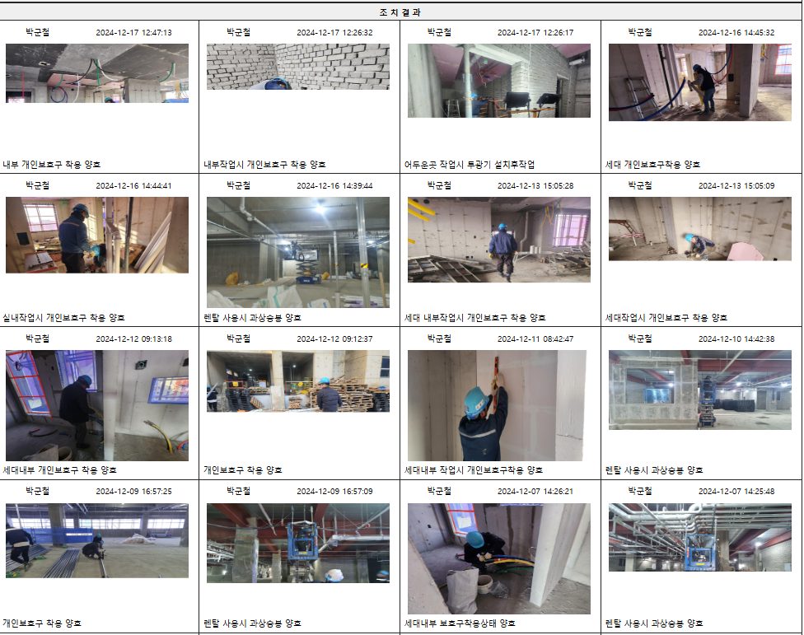
3.주간 위험성평가& 조치등록 (미래지앤씨)

Slide 17
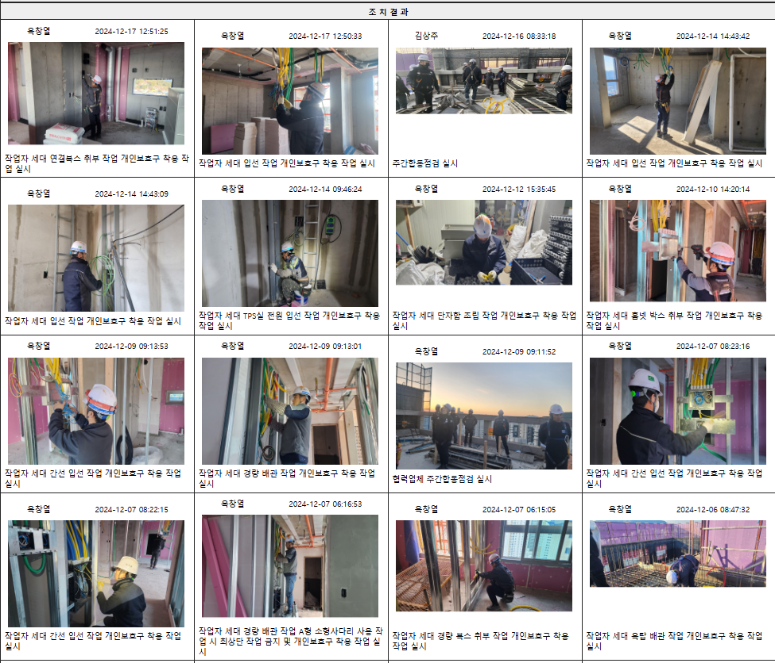
3.주간 위험성평가& 조치등록 (임택)

Slide 18
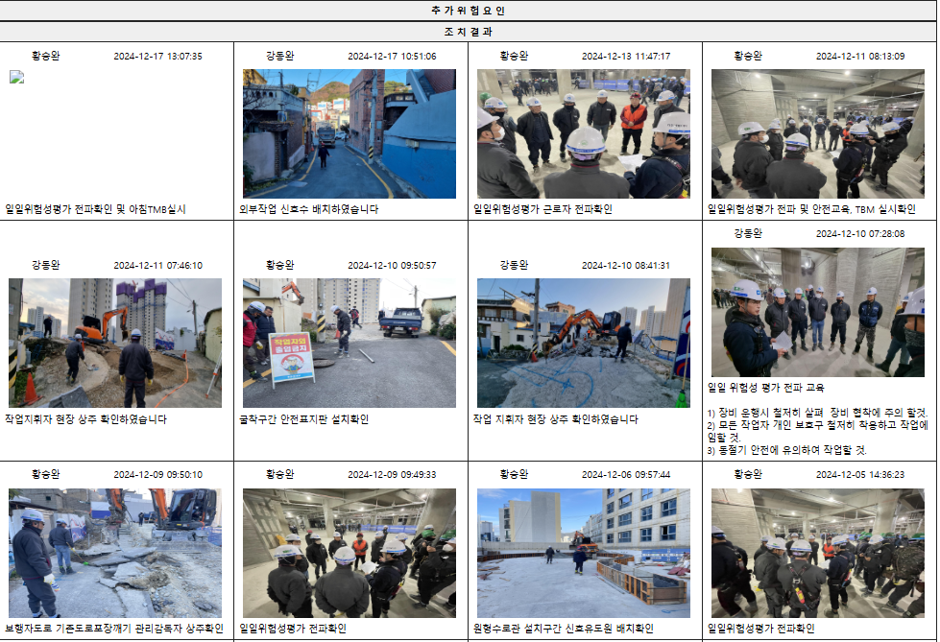
3.주간 위험성평가& 조치등록 (다인개발)

Slide 19
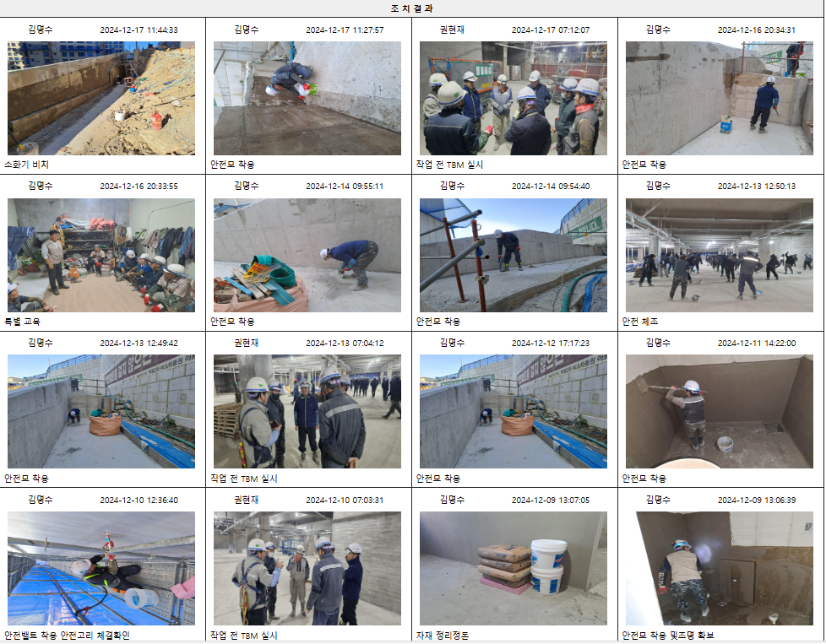
3.주간 위험성평가& 조치등록 (도솔건설)

Slide 20
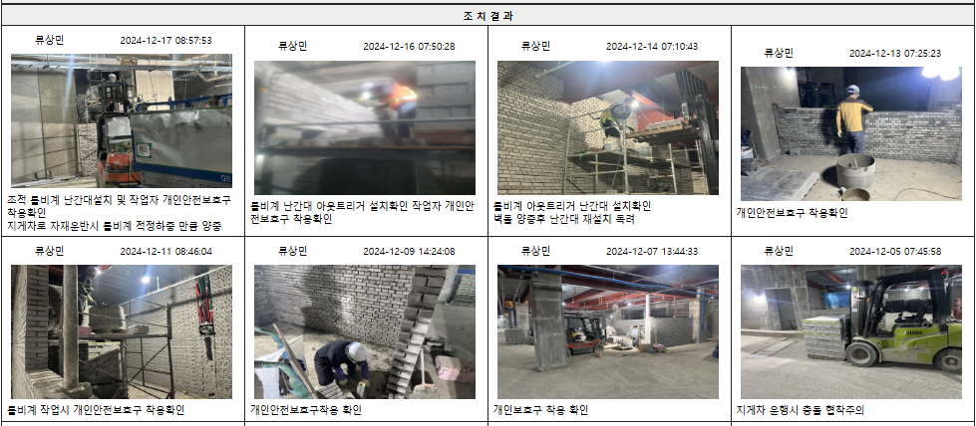
3.주간 위험성평가& 조치등록 (명보개발)

Slide 21
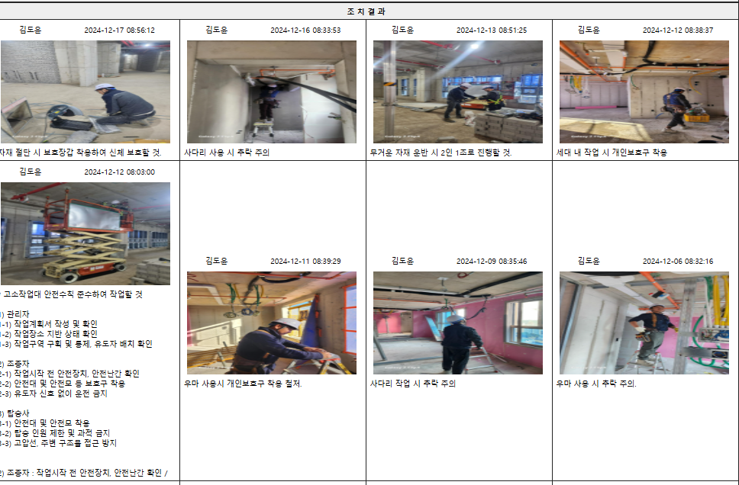
3.주간 위험성평가& 조치등록 (광도)

Slide 22
[ 위험성평가 작성 및 이행유무 불량 시]
1.동원개발 및 협력사의 현장소장님
2.동원개발 안전보건관리자
3.협력사의 관리감독자
4.동원개발의 관리감독자
사고 발생 시 미흡 과 미 실시의 차이는 ….상상이상 입니다.
*동원개발의 수 차례의 지시에도 불응 하게되면 오롯이 협력사의 책임이 크고 책임의 범위도 넓어짐을 인식..
업무지시서 발행

Slide 23
3.주간 위험성평가& 조치등록 (성은)
12월 6일 이후 조치등록 사진 미 등록
12월 10일 이후 작업 시작 전 교육 미 등록

Slide 24
3.주간 위험성평가& 조치등록(금호)
해당업체에서 조치등록 사진등록 필요..
사진 미 등록

Slide 25
3.주간 위험성평가& 조치등록 (거송)
공종별 세대내부 위험성평가 등록부에 의한 상, 중 등급 조치등록 필요

Slide 26
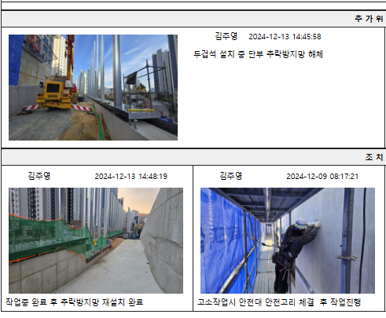
3.주간 위험성평가& 조치등록 (해신석재)
장소별 위험성평가등록부에 의한 상, 중 등급 조치등록 필요

Slide 27
3.주간 위험성평가& 조치등록 (신창)
해당업체에서 조치등록 사진등록 필요..

Slide 28
3.주간 위험성평가& 조치등록(동영금속)
위험성평가 미 작성 (보건관리자 최은서주임이 대신작성)
해당업체에서 조치등록 사진등록 필요..

Slide 29
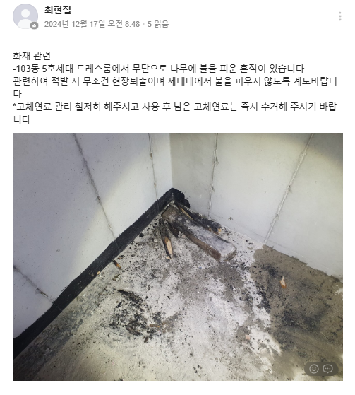
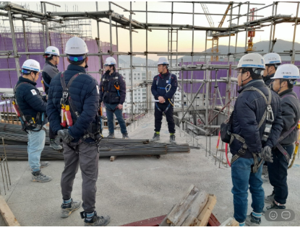
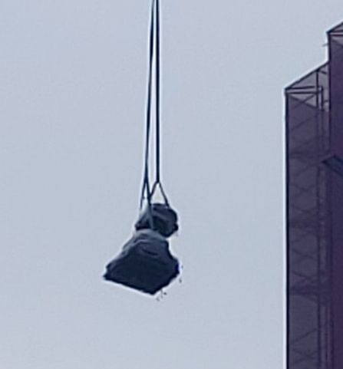
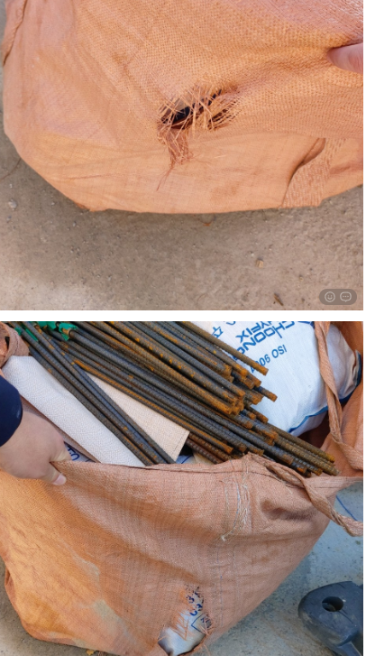
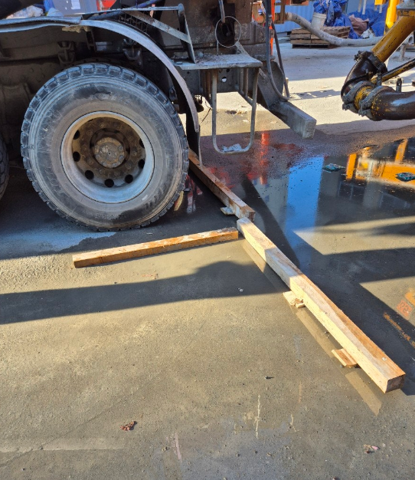
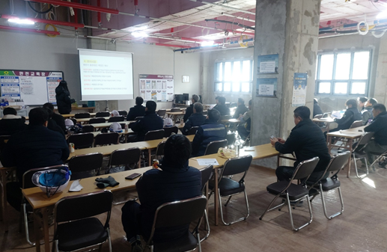
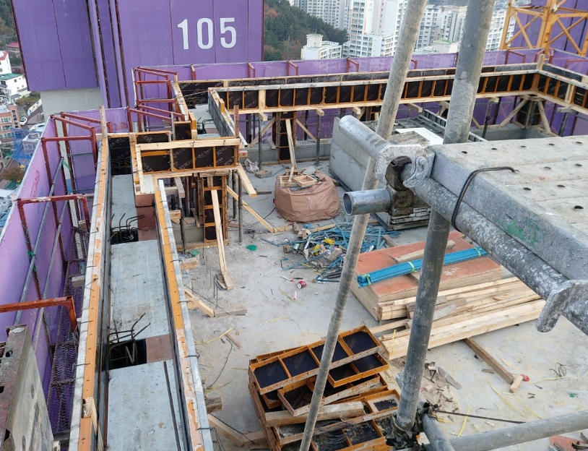
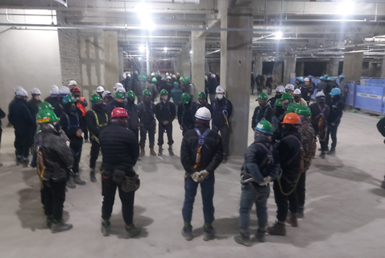
3.주간 위험성평가& 조치등록 (화재)
각 업체별 교육
전 관리감독자 교육 및 조회시 전파완료
*세대내부에서 임의로 불을 피움으로써 화재의 위험
해당 근로자 추적 확인하여 퇴출하도록 할 것.

Slide 30
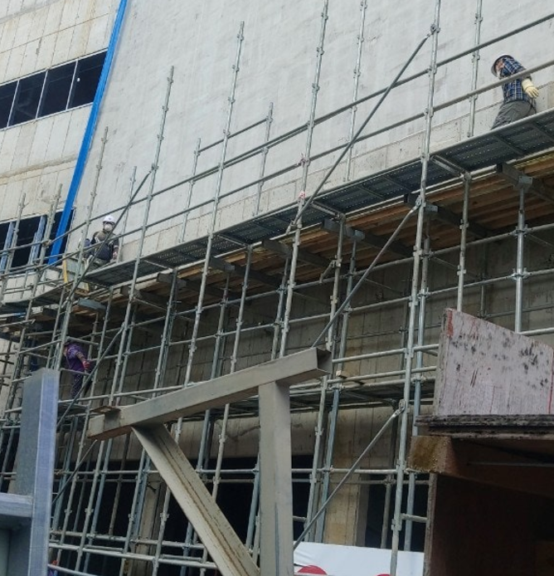
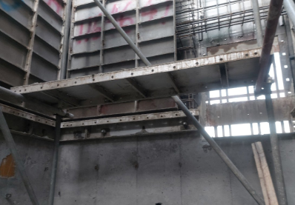
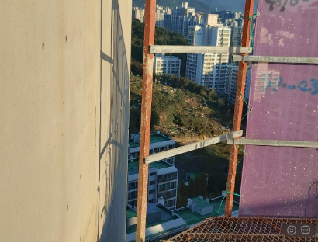
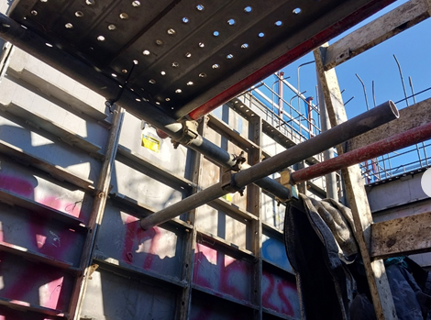
3.주간 위험성평가& 조치등록 (떨어짐)
고정조치 확인
발판하부 고정조치 및 이동통로 설치완료
5m
계단부 작업 시 추락사고 증대로 인한 관리자 육안확인 점검철저

Slide 31
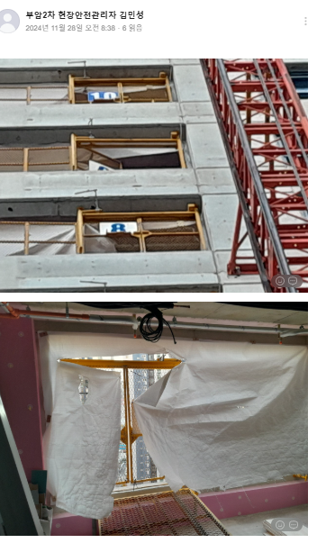
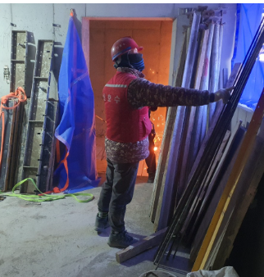
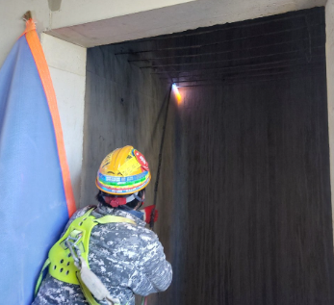
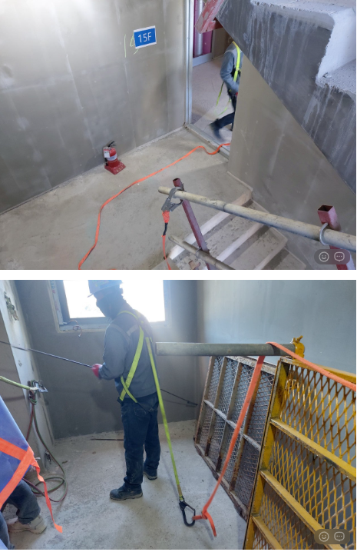
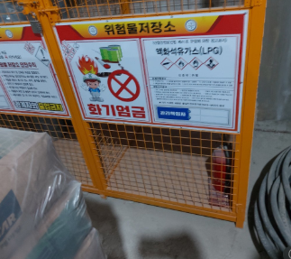
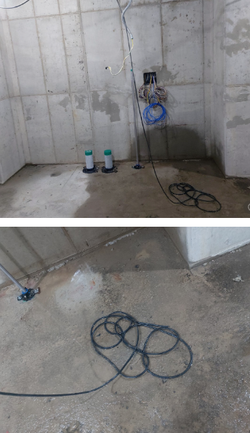
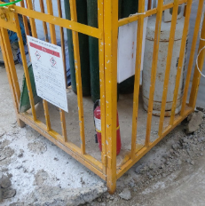
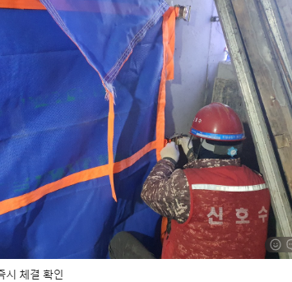
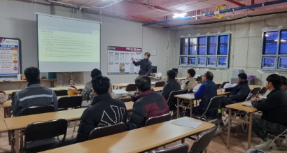
3.주간 위험성평가& 조치등록 (떨어짐,화재,맞음)
e/v 내 철근절단 시 작업방법 및 교육, 사후조치사항 등 점검실시 (지속적인 점검필요)

Slide 32
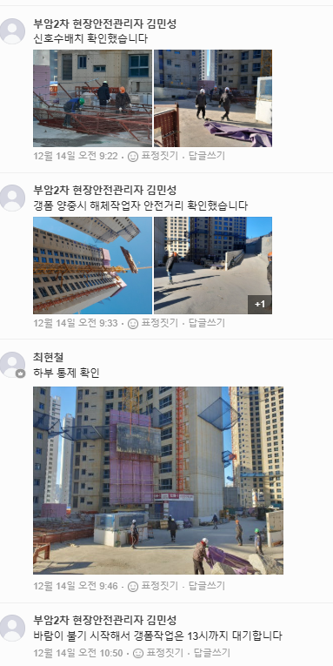
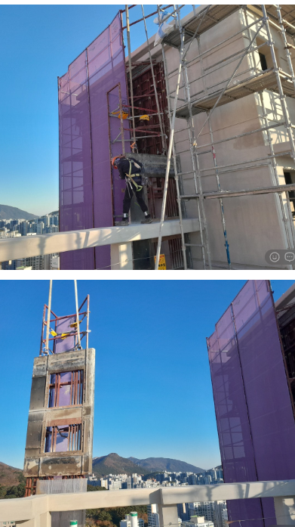
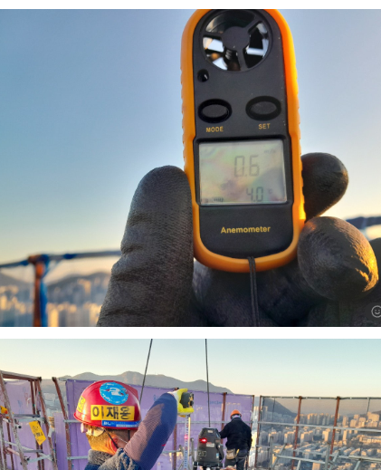
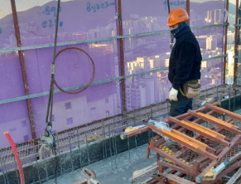
3.주간 위험성평가& 조치등록 (떨어짐, 맞음)
갱폼해체 및 하역, 반출까지 근접관리 실시

Slide 33
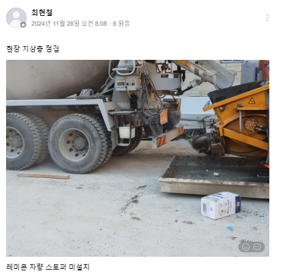
3.주간 위험성평가& 조치등록 (떨어짐)
관리기준 이행
비계설치 후(바닥상승) 오픈구 발생 시 원복 미 조치로 인한 추락사고

Slide 34
3.주간 위험성평가& 조치등록 (맞음, 쏟아짐)
관리기준 이행
자재양중함 및 호퍼 등 셔클조임상태 확인철저히 관리

Slide 35
3. 사고사례

Slide 41
1. 산업재해 현황
9) 질병사례 - 2024년 10월 현장 청소근로자 뇌출혈건
일광 4BL 공공 주택 현장 사고사례 소개 및 대응과정 발표

Slide 42
1. 산업재해 현황
10) 질병사례 - 2024년 12월 굴착기 운전원 급성심근경색(추정) 건
굴착기 운전원 급성심근경색 사망 건.
2024년 12월 05일 (목요일)
13시 42분경 신호수가 굴착기 운전원이 쓰러진 것을 발견
협력사 관리감독자 CPR 실시, 작업자 119 신고
14시 25분경 좋은삼성병원 이송
15시 02분경 사망선고

Slide 45
한미안전기술원 안전점검 25년 01월 06일 실시예정
4. 24년 하반기 중대재해처벌법 이행 특별점검 안내
2) 23년 하반기 현장 시스템 주요 부적합 사항
※ 현장 시스템 평가항목별 주요 부적합 사항
1. 안전보건 목표 / 방침 수립 및 게시 – 현장 안전보건방침 및 목표 미작성 (정량적목표 미수립), 안전목표, 세부추진계획서 · 성과측정 미실시
2. 안전보건 전담조직 구성 – 안전관리 조직도 상 누락인원 발생, 개인별 업무분장표 미작성 (안전관리자 / 보건관리자 / 안전보건총괄책임자 / 관리감독자)
3. 위험요인 확인 및 개선 – 위험성 평가 실시규정 또는 실시계획서 미작성, 협력사 최초 / 정기 위험성 평가 미실시, 유해위험방지계획서 이력관리표 미 작성
4. 안전예산 편성 / 집행 (협력사포함) – 누계 사용율과 공정률에 따라 안전예산 집행 필요, 산업안전보건관리비에 미 해당하는 자재 구매 및 계상금액 오차

Slide 46
4. 24년 하반기 중대재해처벌법 이행 특별점검 안내
2) 23년 하반기 현장 시스템 주요 부적합 사항
※ 현장 시스템 평가항목별 주요 부적합 사항
5. 관리 책임자 권한 – 20억 이상 협력사 관리책임자 미선임, 관리책임자가 관리감독자 교육을 이수, 20억 이상 협력사 관리책임자 교육 미이수
6. 안전보건 전담인력 배치 – 안전관리 조직도 상 누락인원 발생, 개인별 업무분장표 미작성 (안전관리자 / 보건관리자 / 안전보건총괄책임자 / 관리감독자)
7. 종사자 의견 청취 개선 / 반기점검 – 우수근로자 포상 미실시/건의함 미설치, 전회차 심의 의결사항 및 근로자 건의사항에 대한 피드백 미 실시
8. 안전예산 편성 / 집행 (협력사포함) – 비상사태 대비 · 대응 표준 계획서 미수립, 비상사태 훈련 미실시, 비상사태 훈련 실시하였으나 강평 및 피드백 미흡

Slide 47
4. 24년 하반기 중대재해처벌법 이행 특별점검 안내
3) 23년 하반기 현장 주요 부적합 사항
※ 현장 관리 평가항목별 주요 부적합 사항
1. 추락 – 시스템 동바리 조립 작업용 작업발판 불량, A형 사다리 사용기준 미준수, 시스템비계 설치 기준 미준수, 개구부 덮개 관리 미흡
2. 낙하 · 비래 – 자재인양을 위한 슬링도구로 섬유로프 사용, 슬라브 배관 / 트레이 개구부 관리 미흡, 철재인양박스에 비파괴 검사서 미부착
3. 붕괴 – 동바리 수직재 유지 및 멍에재 중앙배열 미흡, 계단실 최상층 슬라브 (5m이상) 골조작업시 파이프 서포트 사용, 계단실 동바리 수직도 관리 미흡
4. 전도 – 잭서포트 미관리로 인한 충돌 위험, 1m 높이 이상 가설계단 답단 끝에 안전난간 미설치, 슬라브 단차부위 가설계단 미설치, 협소공간에 자재 적재로 전도 위험

Slide 48
4. 공지사항
하반기 출장검진 재검진 명단
미래지엔씨-김춘희(간기능)/박준욱(청력)/박진영(청력)/
이용(간기능)/이원일(간기능)/장성(간기능)/정희석(간기능)
도솔건설-백종현(청력)/이영기(청력)
광진개발-김현모(청력,간기능)/이승만(청력,간기능)
임택통신-이창은(간기능)
용마루건설-김진오(간기능)/박창용(간기능)/신종훈(간기능)

Slide 49
한랭질환 포스터
4. 공지사항
동절기 자율점검표

Slide 50
5. 건의사항
1.특이사항 없음

Slide 51
6. 소장님 당부사항
위험성평가 이행확인 이행관리 철저
동절기 관련 보건관리기준 준수

